Slide 1

3 Types d’outils de maquettage et mockup

Slide 2
Exigences technologiques
Réseau
Satellite
Lien

Slide 3

Communications numériques
FIGMA,
HOTGLOO,
CACOO,

Slide 4

les définition

Slide 5
cacoo
Cet outil de création de diagrammes en ligne polyvalent fournit de nombreux éléments à insérer, et fonctionnalités, pour créer simplement des plans de sites (sitemaps). Il permet également à plusieurs utilisateurs de travailler ensemble et simultanément sur un même projet

Slide 6
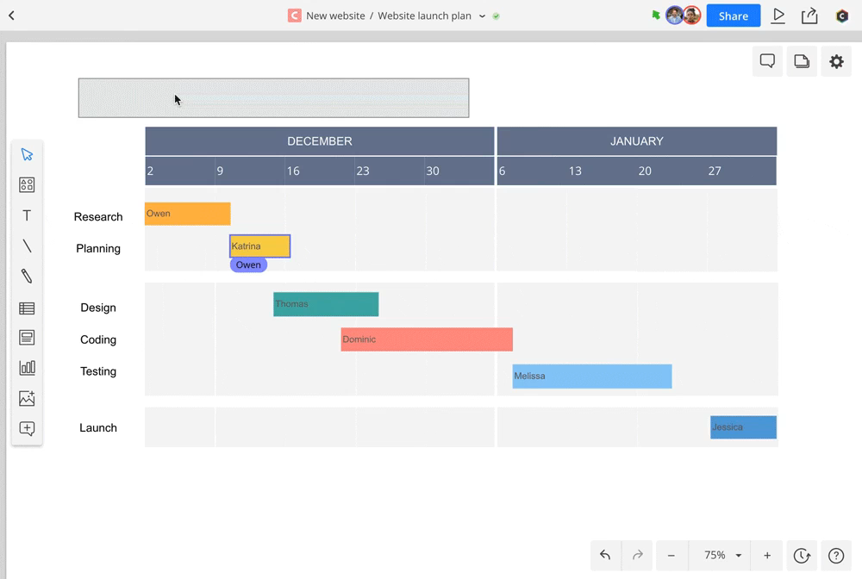
cacoo

Slide 7
figma
Figma est un outil web, un cran au-dessus de la simple réalisation de maquettes. Vous aurez la possibilité de créer des prototypes de votre application. L’outil reste néanmoins facile d’accès.

Slide 8
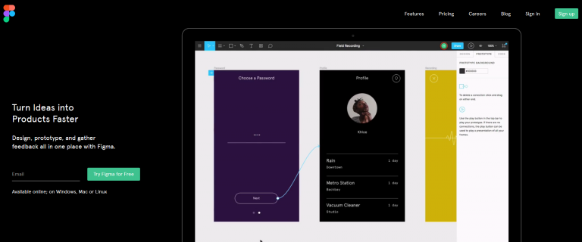
figma

Slide 9
hotgloo
HOTGLOO, LE MEILLEUR POUR DU PROTOTYPE AUX MULTIPLES FONCTIONNALITÉS
Des maquettes personnalisées avec de multiples fonctionnalités, HotGloo est idéal pour ce type de maquettage. Cela nécessitera néanmoins une prise en main de l’outil

Slide 10
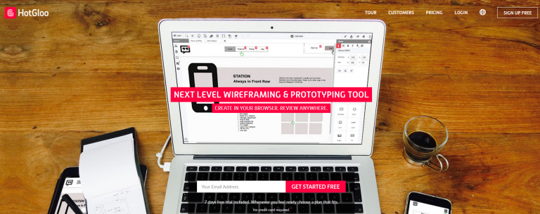
hotgloo

